Slide 1
Le guide anticipatorie
Tutti a tavola
Nati per leggere
Anna Maria Davoli
17 marzo 2021

Slide 2
Content and Quality of Infant Feeding Smartphone Apps: Five-Year Update on a Systematic Search and EvaluationHeilok Cheng, et allA Mobile App, KhunLook, to Support Thai Parents and Caregivers With Child Health Supervision: Development, Validation, and Acceptability StudyRosawan Areemit
Le App a supporto di genitori e caregiver
Contenuti basati sulle evidenze
Informazioni coerenti con le linee guida
Sviluppate con il supporto di professionisti sanitari
Con finanziamento adeguato (del Servizio Sanitario)
Garantiscono che ai genitori vengano fornite risorse credibili e affidabili.

Slide 3
A Mobile App, KhunLook, to Support Thai Parents and Caregivers With Child Health Supervision: Development, Validation, and Acceptability StudyRosawan Areemit et allAn Internet-Based Childhood Obesity Prevention Program (Time2bHealthy) for Parents of Preschool-Aged Children.Megan L Hammersley et allRandomized Controlled Trial J Med Internet Res, 2019 Feb 8;21(2):e11964. Doi: 10.2196/11964.A systematic evaluation of digital nutrition promotion websites and apps for supporting parents to influence children’s nutritionDorota Zarnowiecki, et allInternational Journal of Behavioral Nutrition and Physical Activity volume 17, Article number: 17 (2020)
Una App aiuta i genitori?
I genitori apprezzano le mHealth Apps.
Richiedono contatti brevi e ripetuti con informazioni pratiche.
Un programma eHealth di prevenzione dell'obesità infantile incentrato sui genitori può fornire supporto per migliorare l'alimentazione del bambino e l'autoefficacia parentale.

Slide 4
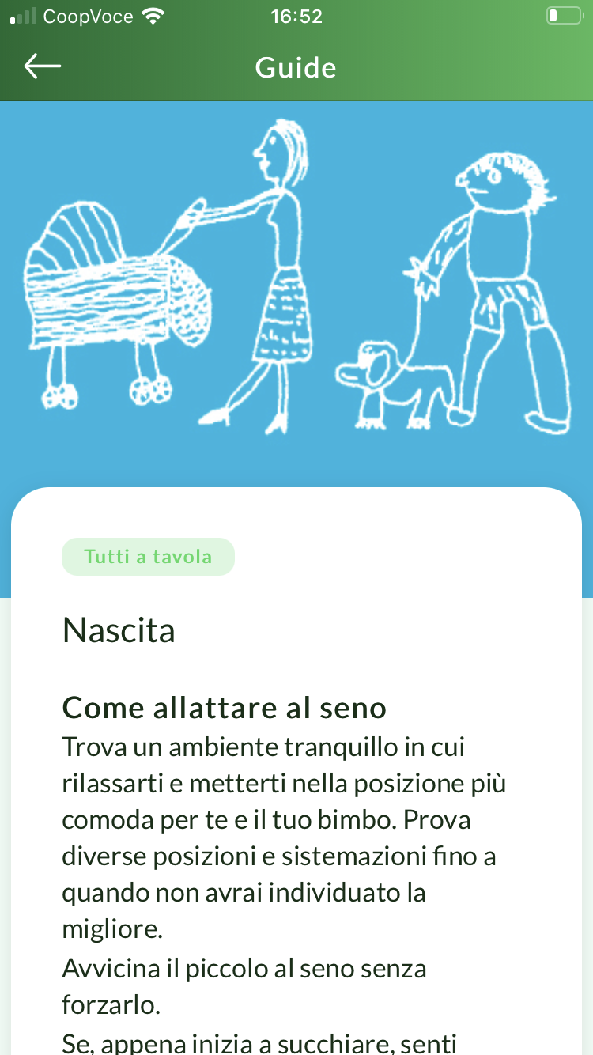
Tutti a tavola
nascita

Slide 5
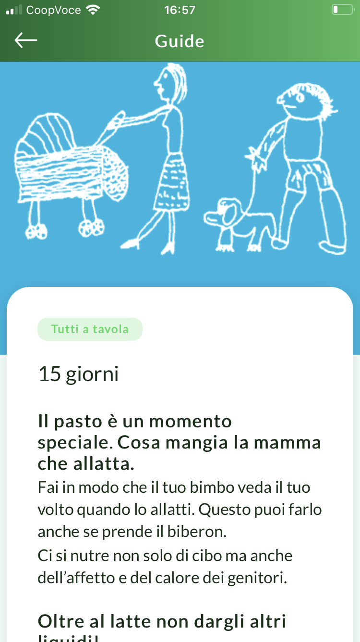
Tutti a tavola
15 giorni

Slide 6
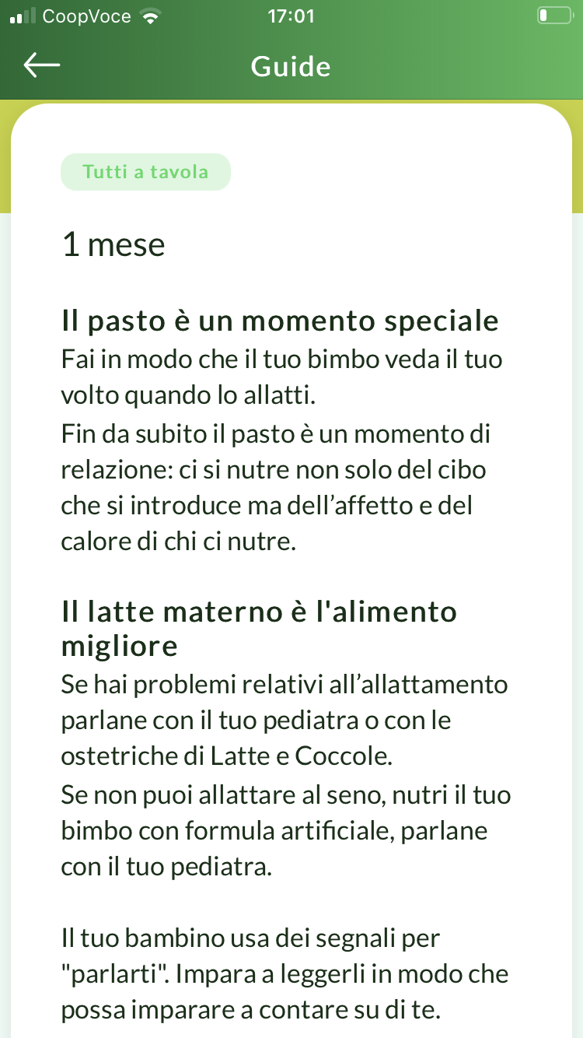
Tutti a tavola
1 mese

Slide 7
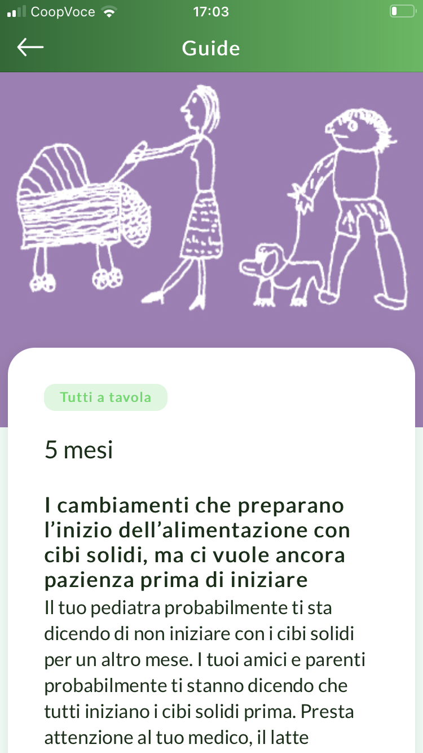
Tutti a tavola
5 mesi

Slide 8
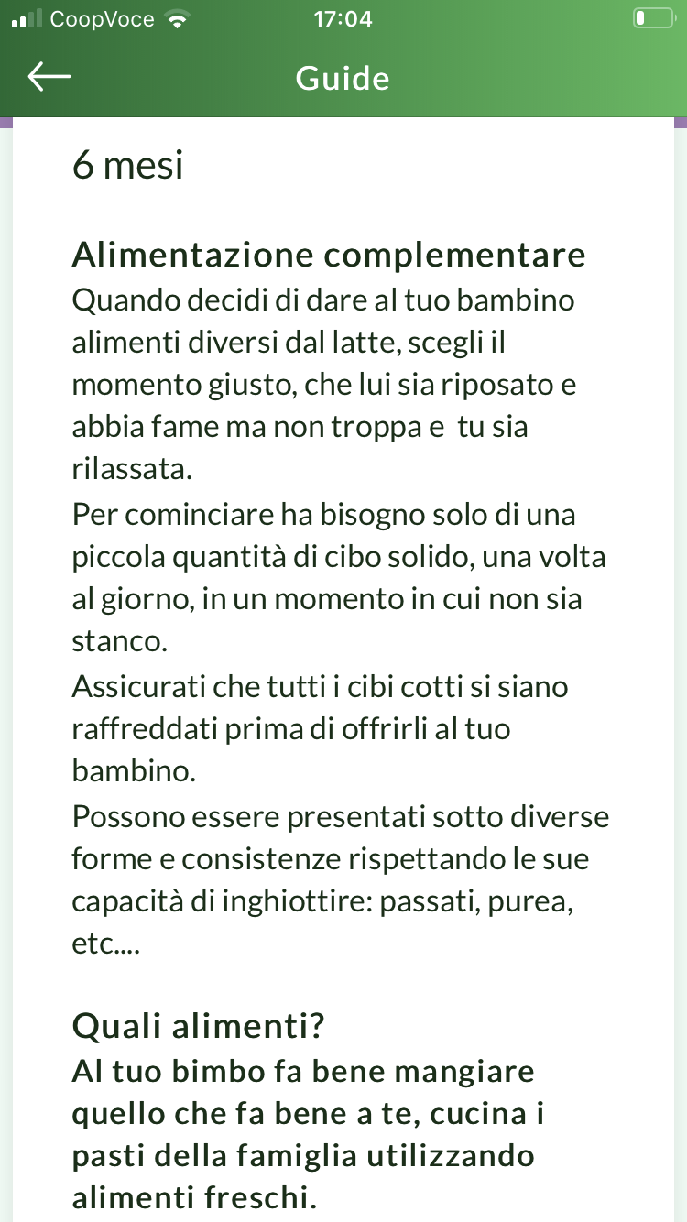
Tutti a tavola
6 mesi

Slide 9
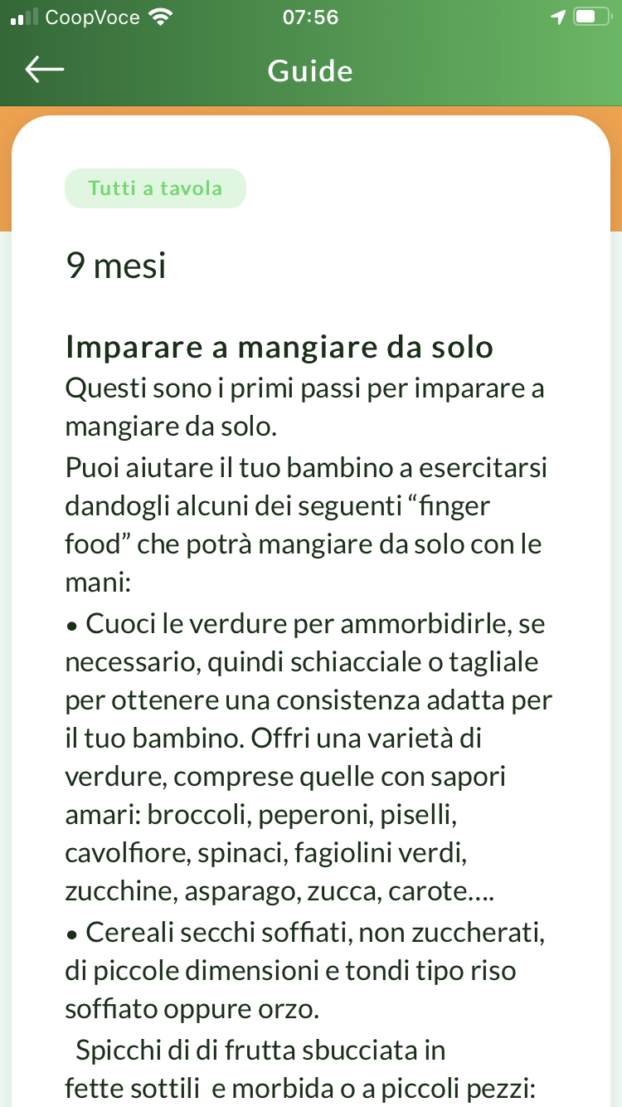
Tutti a tavola
9 mesi/1

Slide 10
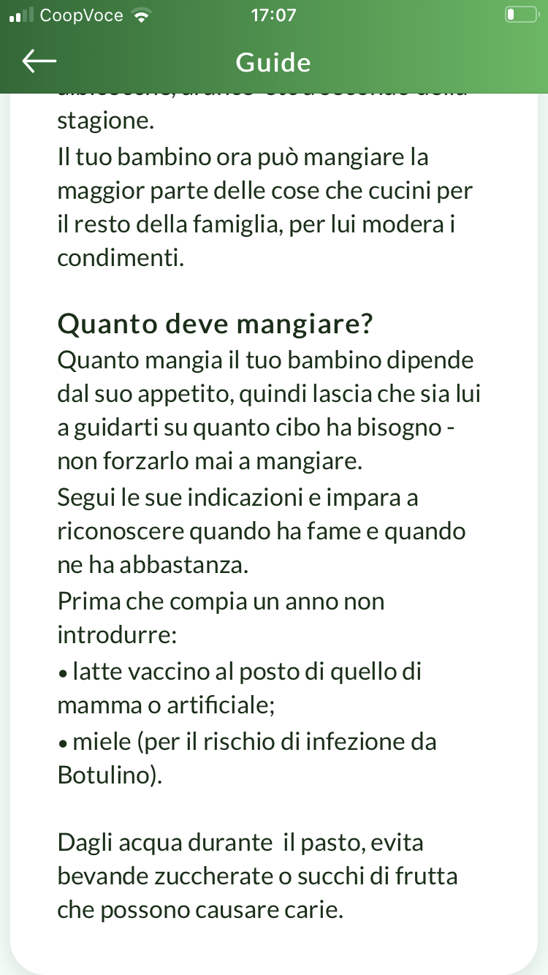
Tutti a tavola
9 mesi/2

Slide 11
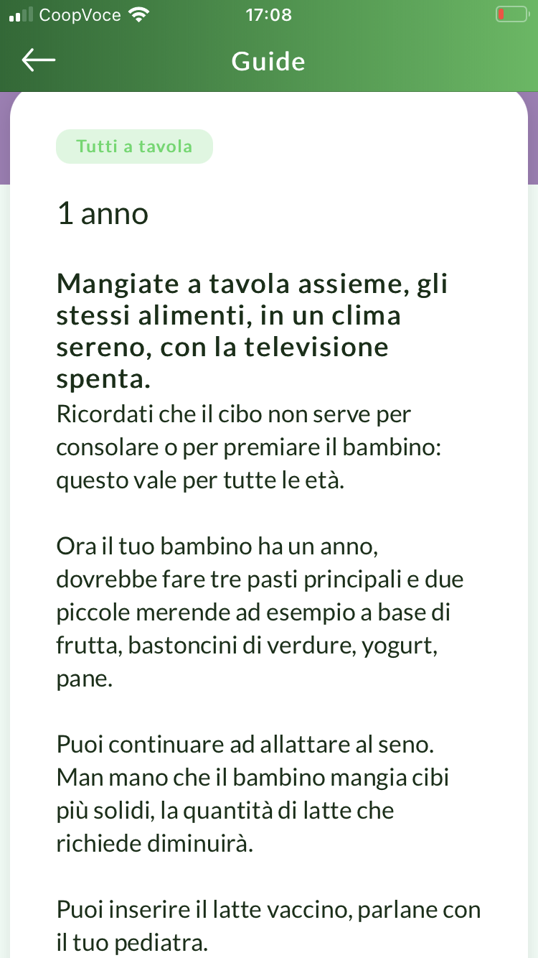
Tutti a tavola
1 anno

Slide 12
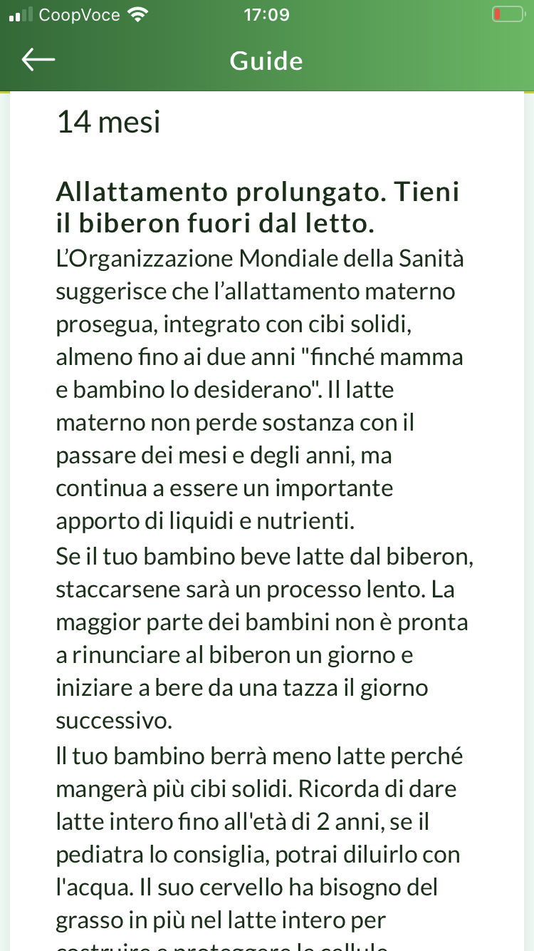
Tutti a tavola
14 mesi

Slide 13
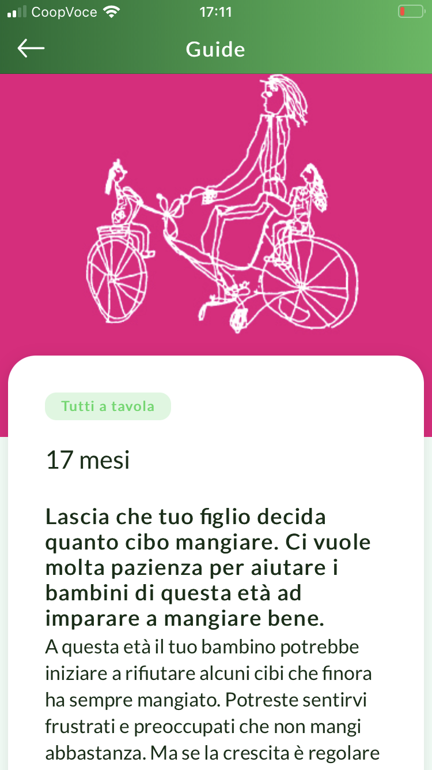
Tutti a tavola
17 mesi 1

Slide 14
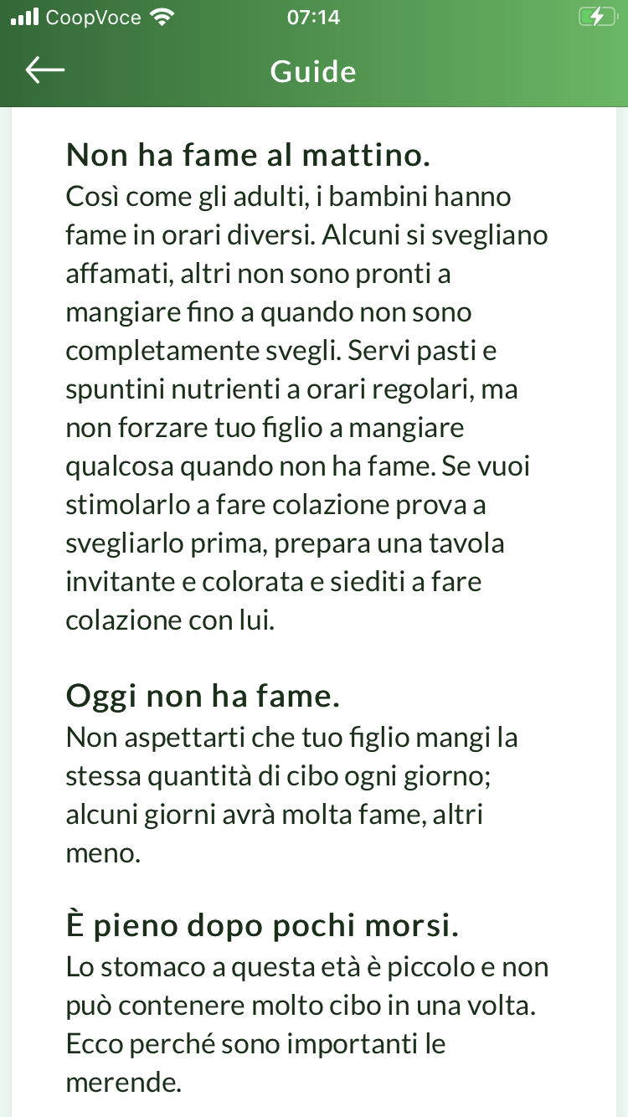
Tutti a tavola
17 mesi 2

Slide 15
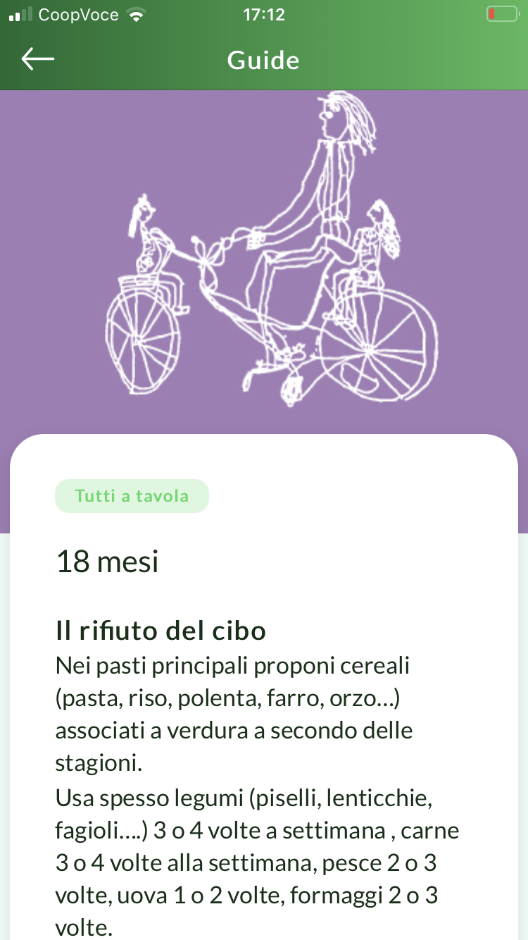
Tutti a tavola
18 mesi

Slide 16
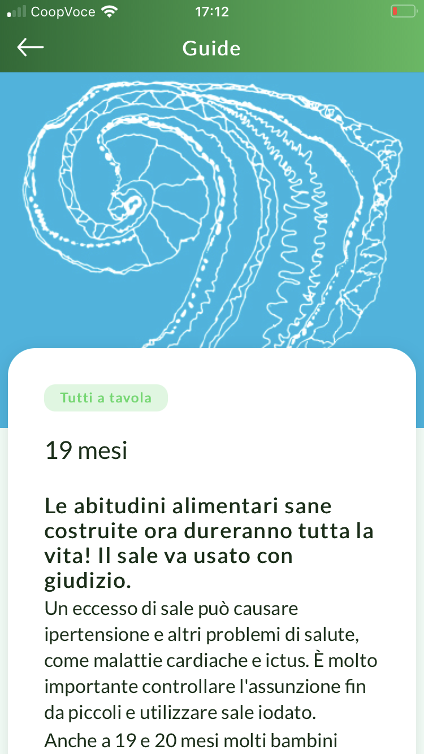
Tutti a tavola
19 mesi

Slide 17


Tutti a tavola
20 mesi
Gli inquinanti alimentari
21 mesi
I pericoli in cucina
22 mesi
Il bisogno di fibre
2 anni
Buone abitudini e strategie per invogliare il tuo bambino a mangiare cibi salutari
3 anni e 2 mesi
E se non vuole mangiare frutta e verdura?

Slide 18
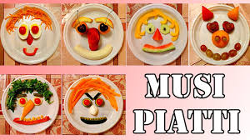


Tutti a tavola
3 anni e 6 mesi
Cerca di rendere più sani i tuoi piatti preferiti.
Leggere un libro aiuta a mangiare cibi sani.
4 anni e 6 mesi
Come fare per essere un modello sano?
5 anni e 3 mesi
Fra i 5 e i 6 anni sarà molto utile un Bilancio di salute dal tuo pediatra

Slide 19
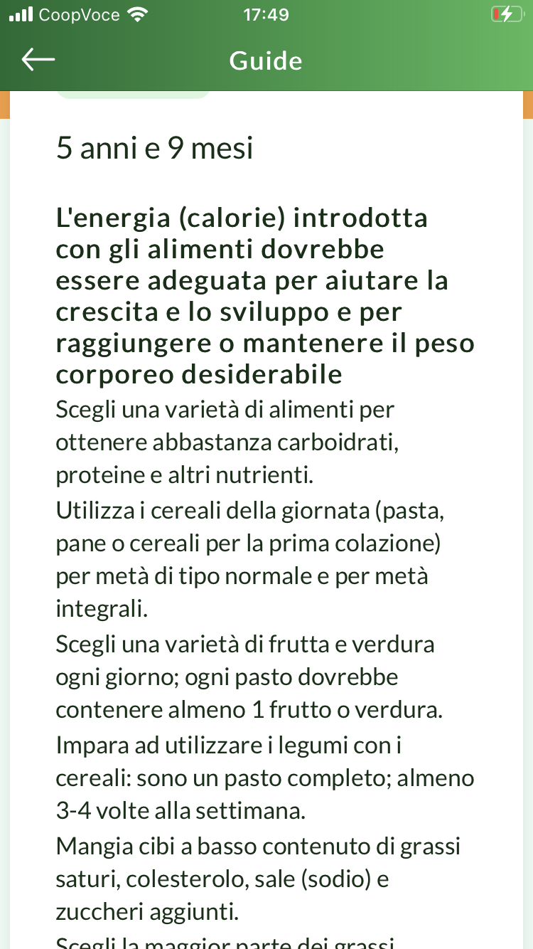
Tutti a tavola
5 anni e 9 mesi/1

Slide 20
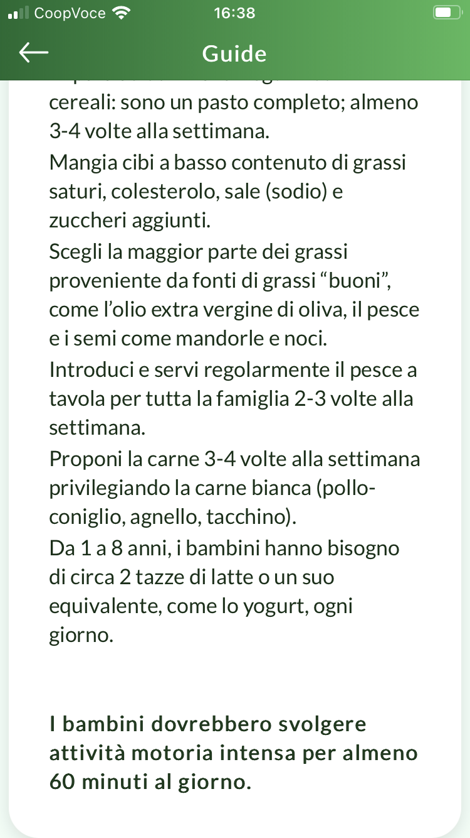
Tutti a tavola
5 anni e 9 mesi/2

Slide 21

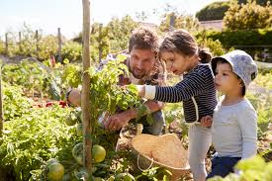
Tutti a tavola
6 anni
Coltiva un piccolo orto domestico

Slide 22
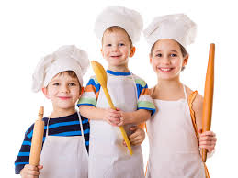
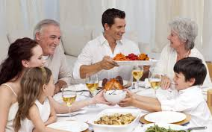
Tutti a tavola
6 anni
Diventa un critico gastronomico...
I momenti speciali a tavola uniscono la famiglia

Slide 23
NpL e NpM
Proposte di libri e ascolti musicali per le varie età
Consigli
Tanti libri di qualità per ogni età
Le modalità di lettura
Frequentare la biblioteca
Frequentare le librerie

Slide 24
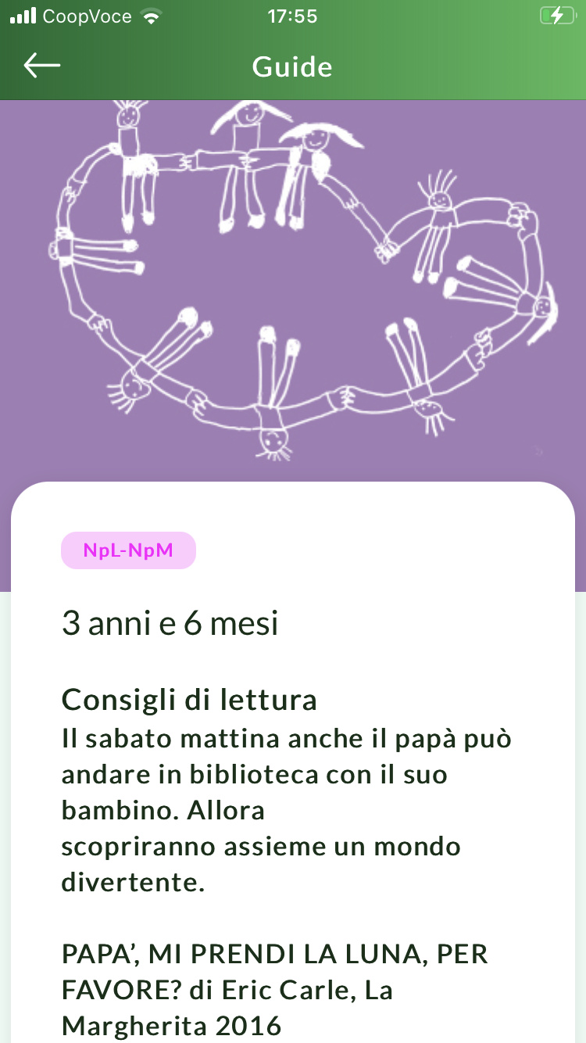
NpL e NpM
3 anni e 6 mesi, Papà

Slide 25
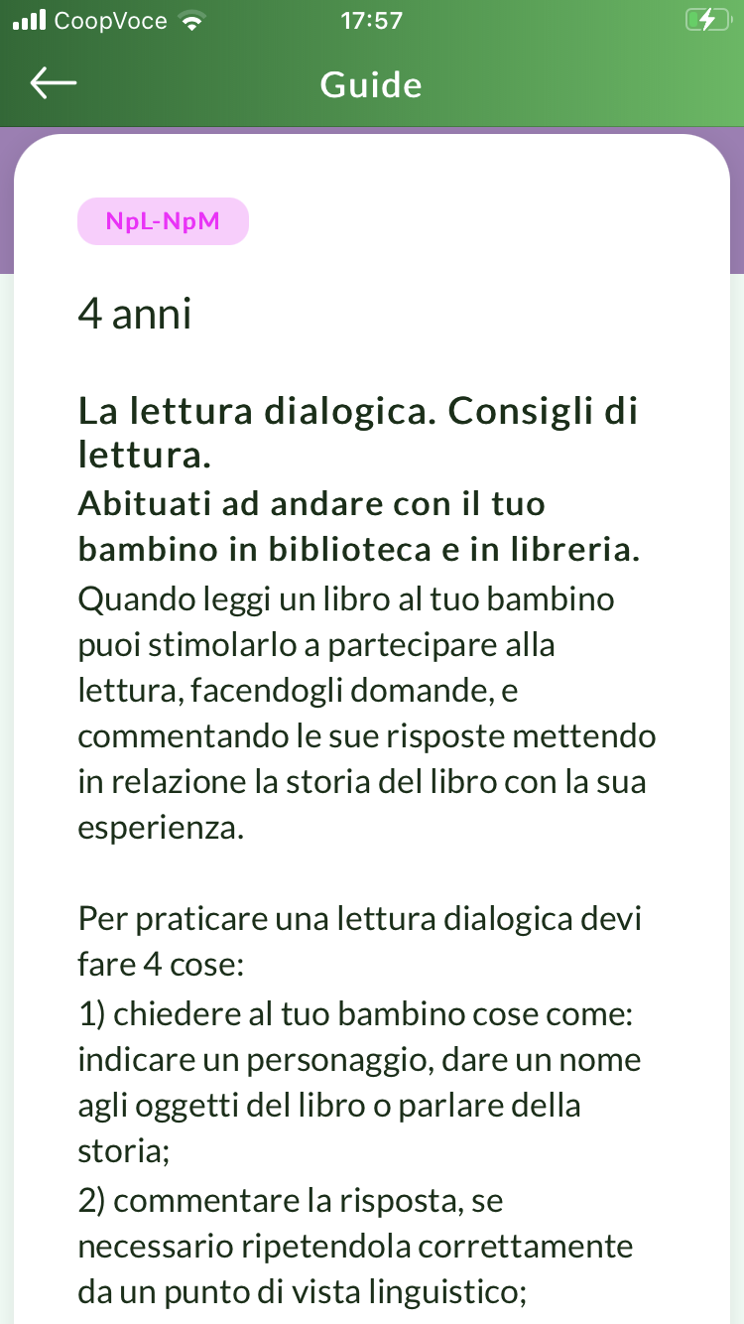
NpL e NpM
4 anni, Dialogico

Slide 26

La App BeBa, un lavoro da implementare
Con i feedback dei genitori
Con i feedback dei pediatri

Slide 27
Grazie
per l'attenzione

